Slide 1

Etude de marché
Développement international

Slide 2
Déroulé
Contexte
Démarche
Résultats et recommandations

Slide 3
Le contexte
L’entreprise souhaite se développer à l’international.
Ma mission: cibler un groupe de pays favorable pour exporter nos poulets
Ce groupe pourra faire l’objet d’une étude de marché plus approfondi dans un 2ème temps.
Données d’entrées: à moi de les sélectionner.

Slide 4





La démarche
1
2
3
4
5
Nettoyage
Préparation
Exploration
Clustering
Résultats
Sélection des données
Nettoyage
➔ Création d’un df commun
Réduction et centrage des données
➔ Création du df de travail
Réalisation d’une ACP
Visualisation des cercles de corrélation,
Regroupement des pays
K-means
Classification ascendante hiérarchique
Comparaison des 2 clusterings
Recommandations

Slide 5
Les données
PESTEL pour Politique, Economique, Socioculturel, Technologique, Ecologique et Légal
Les données sélectionnées: - Politique:
Stabilité politique
Evolution de la stabilité politique dps 5 ans → calculé
Economique
Population → normalisé en Index
Croissance la population dps 5 ans → calculé
PIB par habitant → normalisé en Index
Economique & socioculturel
Importation de volailles → normalisé en Index
Dispo protéines (en g/)
Dispo protéines animales → calculé puis supprimé car corrélé à population
Economique & écologique
Distance depuis la FR → calculé

Slide 6
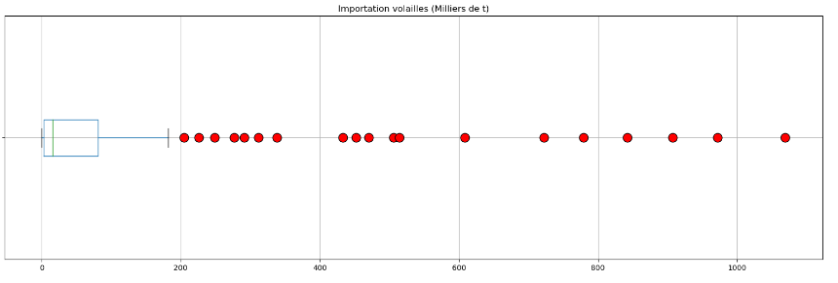
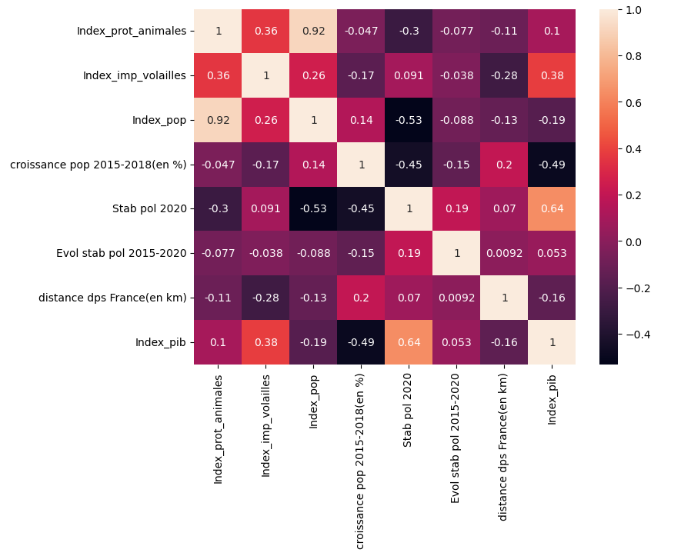
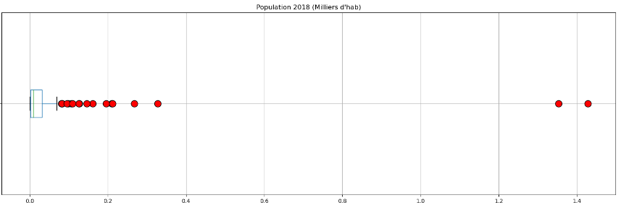
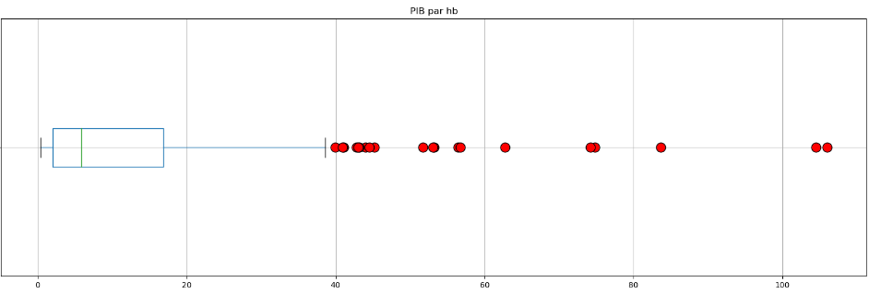
Les données - exploration
Matrice de corrélation

Slide 7
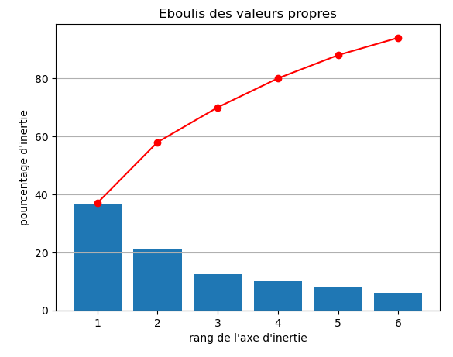
L’analyse exploratoire des données
Réalisation d’une ACP: Analyse en Composantes Principales
- Sur des variables quantitatives
- Attention sensible aux outliers, d’où l’utilisation de valeurs normalisées suite à l’exploration des variables
Pour déterminer le nombre de composantes
On observe qu’on atteint 80% de la variance totale avec 4 composantes

Slide 8
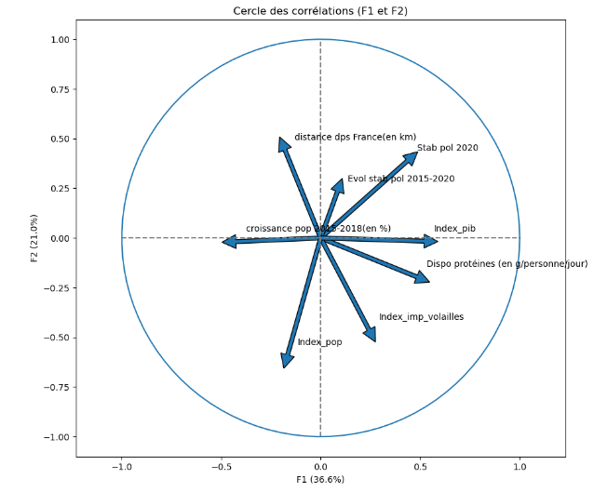
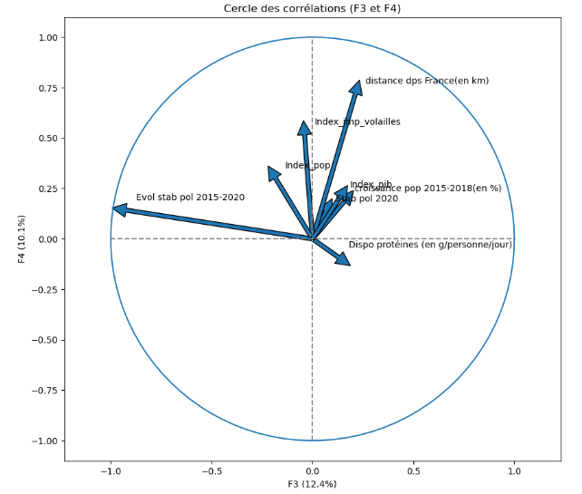
L’analyse exploratoire des données – Les cercles de corrélation
Notes:
1ère composante:
- contribution positive: Dispo protéines et Index_PIB, stabilité politique
- contribution négative: croissance population
2ème composante:
- contribution positive: distance dps la Fr, stabilité politique
contribution négative: Index de population, index d'importation de volailles

Slide 9
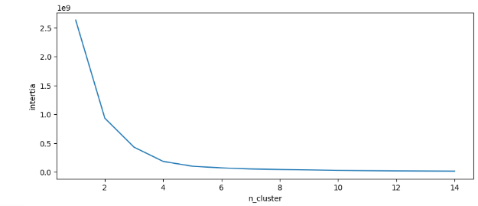
K-means
Algorithme des centres mobiles
Non déterministe. On doit lui donner le nombre de clusters.
➔ Méthode du coude: identifier la cassure dans la courbe.
La dernière cassure la plus forte est à
5 clusters
Notes:
K-means: itératif,
Place K centroïdes au hasard sur points du nuage
Associe à chaque point du nuage le cluster du centroïde le plus proche
Calcule le centre de gravité de chaque cluster
Déplace le centroïde sur le nveau centre de gravité calculé
Itération jusqu'à convergence
On lance k-means avec différentes valeurs de K dont on note l'inertie intraclasse
Et On trace le graphique : inertie intraclasse/nb de clusters

Slide 10
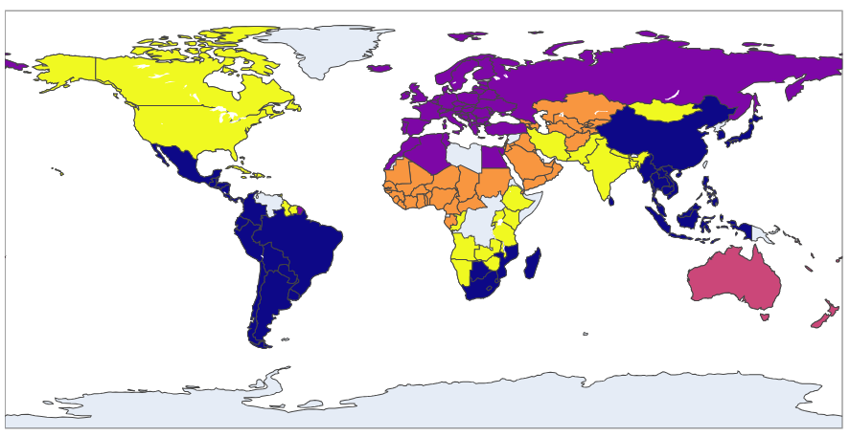
K-means
- cluster 0: assez reparti sur le globe. Pays très éloigné de la France.
- cluster 1: Europe (inclus Russie) et nord Afrique
- cluster 2: Océanie. Pays les plus éloignés de la France.
- cluster 3: Af centrale, péninsule arabique et Asie occidentale
- cluster 4: assez réparti sur le globe

Slide 11
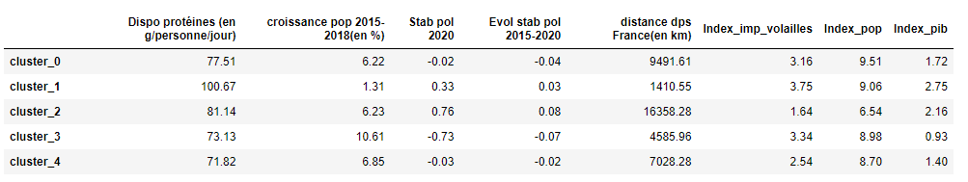
K-means – Analyse par les centroïdes
- cluster_0:
index population élevé
index importation volailles max
- cluster_1
fort index pop
stabilité politique positive & évolution positive
distance dps la FR la plus faible
index importation de volailles max
Index PIB max
- cluster_2
stabilité politique max & évolution positive
Index PIB élevé
- cluster_3
dispo protéines faible
croissance population max
index d'importation de volailles élevé
Index PIB le plus faible
- cluster_4
dispo protéines le plus faible
Le Cluster_1 semble le plus pertinent
Notes:
Pour interpréter les clusters, On étude les centres de gravité de chaque cluster pour mettre en évidence les spécificités.

Slide 12
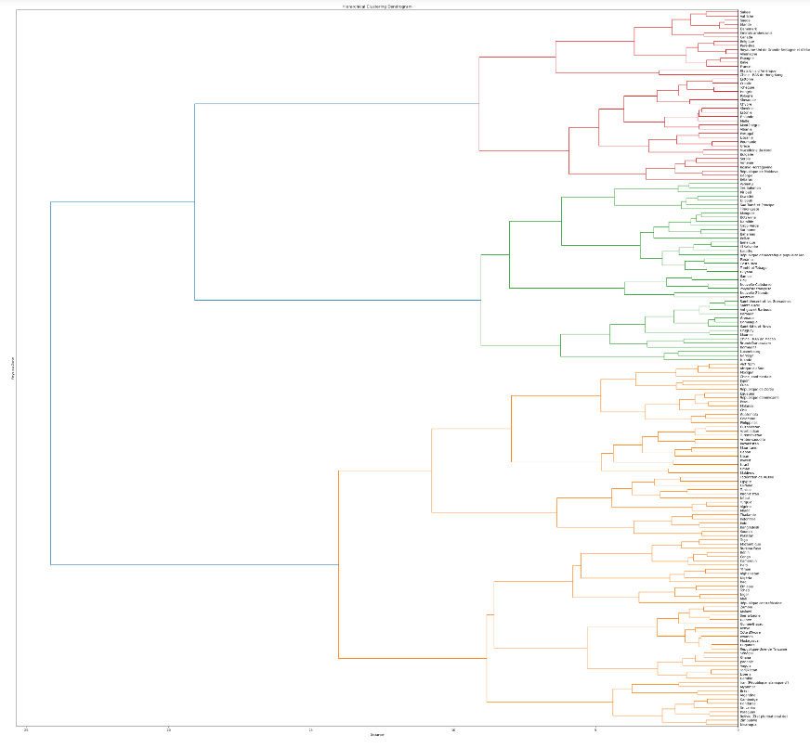
Classification ascendante hiérarchique
Algorithme de type déterministe.
Visualisation par un dendrogramme
La classification propose 3 clusters.
Pour éviter des groupes trop importants et
Pour faciliter la comparaison avec le k-means.
➔ Nous partirons sur 5 clusters.
Notes:
Itératif: on part d’un groupe par individu
Puis on fusionne les 2 groupes les plus proches.
Distance de WARD (pondère la distance en f° du nb d’individus appartenant au gpe) pour éviter d’isoler les outliers dans un gpe.

Slide 13
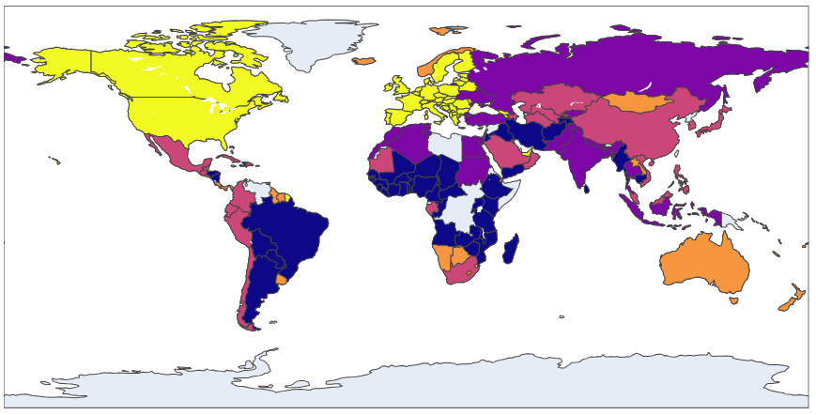
Classification ascendante hiérarchique
Les clusters sont très répartis sur le globe:
- cluster 1: Réparti sur Amérique du Sud, Afrique centrale,
- cluster 2: Réparti sur le globe
- cluster 3: idem.
- cluster 4: idem
- cluster 5: Europe et Amérique du nord

Slide 14
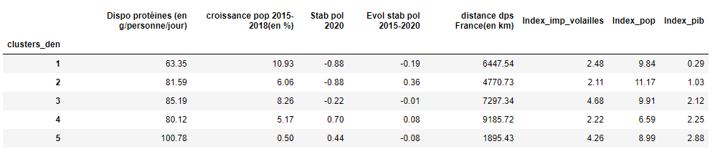
Classification ascendante hiérarchique – Analyse par les centroïdes
- cluster 1:
plus faible dispo en protéines
meilleure croissance de la pop
- cluster 2:
le max index de pop
évolution positive (la plus importante)
- cluster 3:
forte croissance population & fort index de population
index importation volailles le plus élevé
- cluster 4:
basse dispo protéines
stabilité politique la plus élevée & évolution positive aussi
- cluster 5:
index pop fourchette haute
stabilité politique positive
plus faible distance depuis la France
Index d'importation de volailles élevé
Index PIB le plus important
Le Cluster 5 semble le plus pertinent

Slide 15
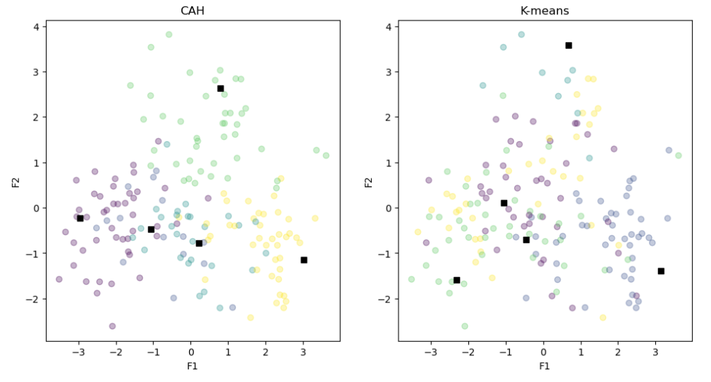
Comparaison des 2 clusterings – Projection des clusters et des centroides
CAH montre des groupes distincts et répartis sur le graphe
K-means montre des groupes superposés, sans les centroïdes, il est impossible de les distinguer
Notes:
Projection sur F1 et F2

Slide 16
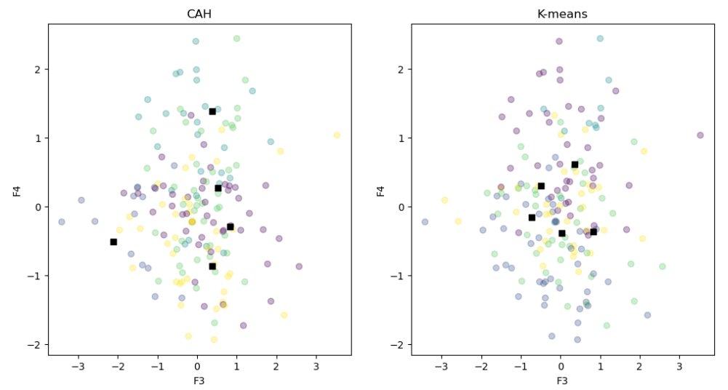
Comparaison des 2 clusterings – Projection des clusters et des centroides
CAH montre des groupes moins distincts
K-means montre des groupes superposés, dont les centroïdes sont très proches
Synthèse et recommandation sur la classification

Slide 17
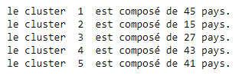
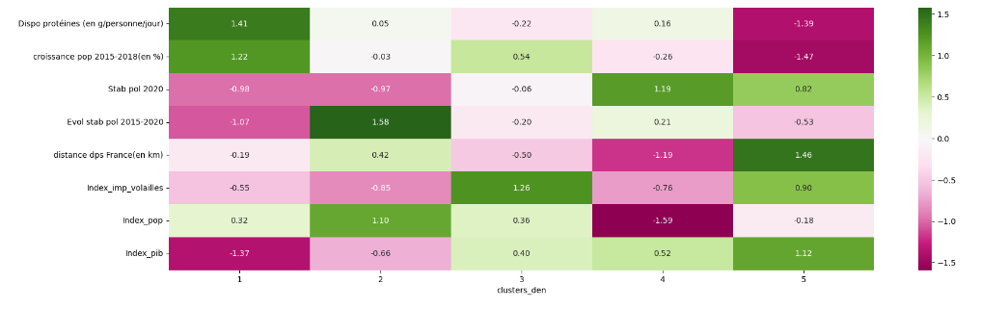
Synthèse des résultats
➔ Ma recommandation: le cluster 5
Notes:
Le plus de case verte

Slide 18
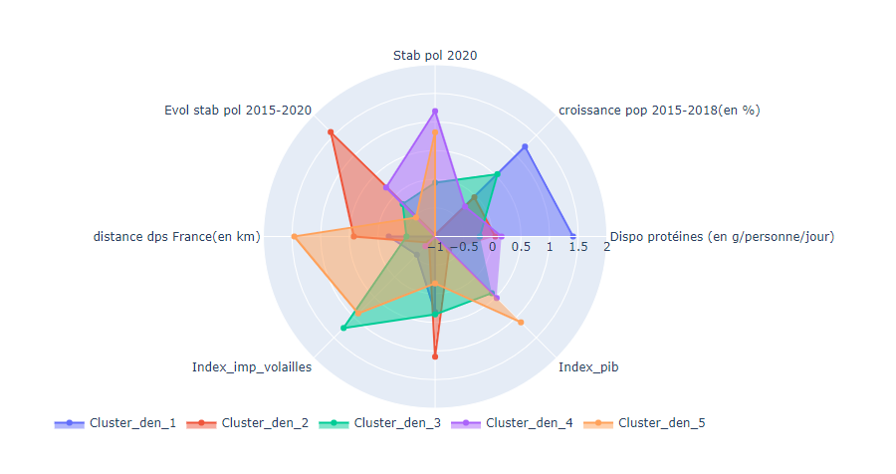
Synthèse des résultats
➔ Ma recommandation: le cluster 5
Notes:
La plus grande surface

Slide 19
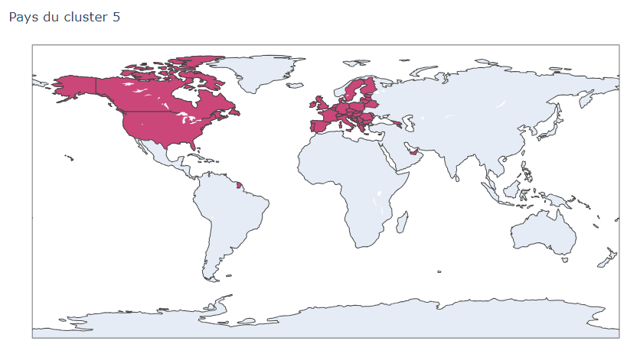
Ma recommandation en conclusion
Notes:
La plus grande surface

Slide 20


